Slide 1

Ansible 자동화로 구현한 클라우드 환경 DevOps
서울-싱가포르 웹 서버 인프라 환경구축
김범규

Slide 2
목차
01
02
03
04
프로젝트 개요
각 리전 세부내용
실행 내용 확인
장애발생 확인

Slide 3
01
프로젝트 개요

Slide 4







1. 전체구성
AWS Seoul.internal
AWS Singapore.internal
NAT
NAT
NAT
WEB1
WEB1
Web1
Web2
Web1
IDC Seoul.internal
IDC Singapore.internal
DNS Server
DB Server
CGW
CGW
DB Server
DNS Server

Slide 5
2. 평상시
서울 근접에서 접속
싱가폴근접에서 접속
AWS Seoul.internal
AWS Singapore.internal
NAT
NAT
NAT
WEB1
WEB1
Web1
Web2
Web1
IDC Seoul.internal
IDC Singapore.internal
DNS Server
DB Server
CGW
CGW
DB Server
DNS Server
DB복제

Slide 6
3. 장애발생
6. 이후 모든 요청
AWS Seoul.internal
5.상태점검실패
AWS Singapore.internal
NAT
NAT
NAT
4. 상태점검실패
3. Web데몬 Stop
WEB1
WEB1
Web1
Web2
Web1
2.상태점검실패
IDC Seoul.internal
IDC Singapore.internal
!!ERROR!!
DNS Server
DB Server
CGW
CGW
DB Server
DNS Server
1.MasterDB정지
2. MasterDB 장애 인지

Slide 7
02
각 리전 세부 내용

Slide 8
서울 리전
 | IP
Seoul-VPC | 10.1.0.0/16
Public Subnet1 | 10.1.1.0/24
Public Subnet2 | 10.1.2.0/24
Private Subnet1 | 10.1.3.0/24
Private Subnet2 | 10.1.4.0/24
IDC-VPC | 10.2.0.0/16
IDC Subnet | 10.2.1.0/24
AWS Seoul.internal
NAT
NAT
Web1
Web2
 | IP | 역할 | 도메인
NAT Instance1 | EIP 할당 | NAT | X
NAT Instance2 | EIP 할당 | NAT | X
Web1 Server | (사설)10.1.3.100 | 웹서버 | web1.awsseoul.internal
Web2 Server | (사설)10.1.4.100 | 웹서버 | web2.awsseoul.internal
CGW Instance | EIP 할당 | CGW | X
DB Server | 10.2.1.100 | DB서버(마스터) | dbsrv.idcseoul.internal
DNS Server | 10.2.1.200 | DNS서버 | dnssrv.idcseoul.internal
IDC Seoul.internal
DNS Server
DB Server
CGW

Slide 9
싱가포르 리전
AWS Singapore.internal
NAT
 | IP
Singapore-VPC | 10.3.0.0/16
Public Subnet1 | 10.3.1.0/24
Private Subnet1 | 10.3.3.0/24
Private Subnet2 | 10.3.4.0/24
IDC-VPC | 10.4.0.0/16
IDC Subnet | 10.4.1.0/24
Web1
 | IP | 역할 | 도메인
NAT Instance1 | EIP 할당 | NAT | X
Web1 Server | (사설)10.3.3.100 | 웹서버 | web1.awssingapore.internal
CGW Instance | EIP 할당 | CGW | X
DB Server | 10.4.1.100 | DB서버(슬레이브) | dbsrv.idcsingapore.internal
DNS Server | 10.4.1.200 | DNS서버 | dnssrv.idcsingapore.internal
IDC Singapore.internal
CGW
DB Server
DNS Server

Slide 10
리전 연결
Transit Gateway peering
Gloval Accelerator
서울 리전의 Transit Gateway와
싱가폴 리전의 Transit Gateway 연결
서울 리전의 DB서버(마스터)를 싱가포르 DB(슬레이브)에 복제
서울 리전의 ALB, 싱가폴 리전의 Web1 장비 연결
서울 리전의 근접 사용자는 서울 웹서버를 통해 접속
싱가포르 리전의 근접 사용자는 싱가포르 웹서버를 통해 접속

Slide 11
03
실행 내용 확인

Slide 12
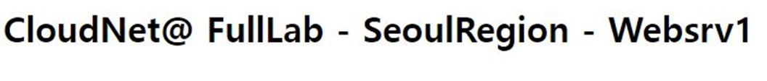
ALB 동작
Xshell Seoul IDC-DNS SERVER
Host PC ABL DNS 접속

Slide 13
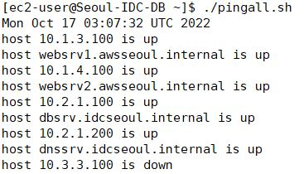
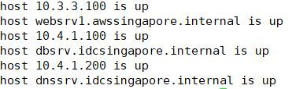
DNS 동작
Xshell Seoul IDC-DB
Xshell Singapore IDC-DB

Slide 14
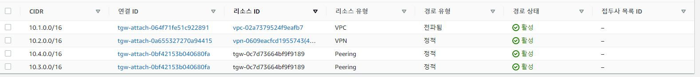
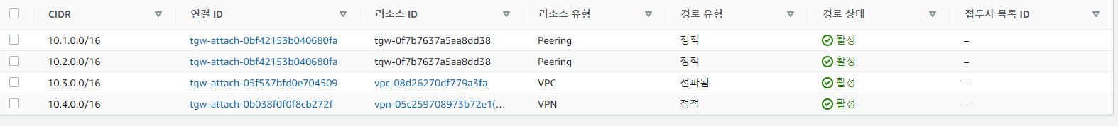
TGW-to-TGW 피어링
AWS Transit Gateway Route-Seoul
AWS Transit Gateway Route-Singapore

Slide 15
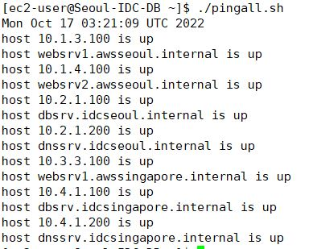
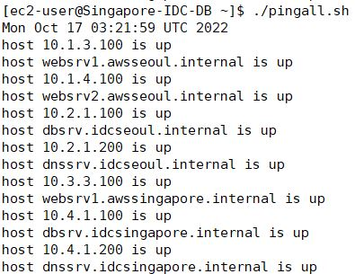
TGW-to-TGW 피어링연결 후 DNS동작
Xshell Seoul IDC-DB
Xshell Singapore IDC-DB

Slide 16
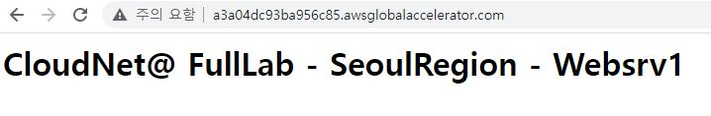
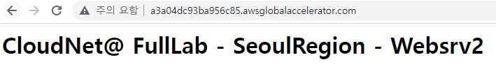
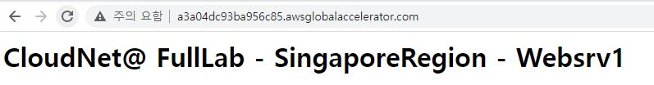
Gloval Accelerator DNS 접속
서울 리전의 근접 사용자는 서울 웹서버를 통해 접속
싱가포르 리전의 근접 사용자는 싱가포르 웹서버를 통해 접속

Slide 17
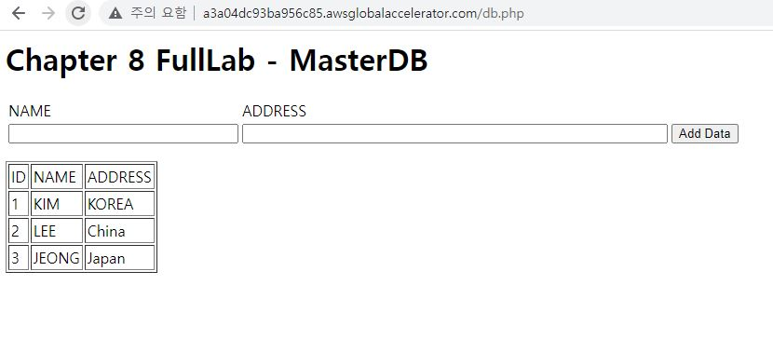
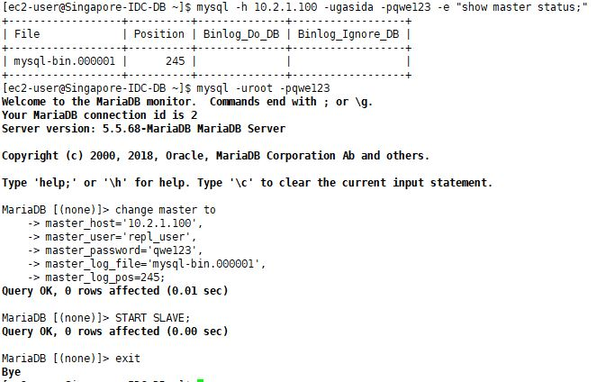
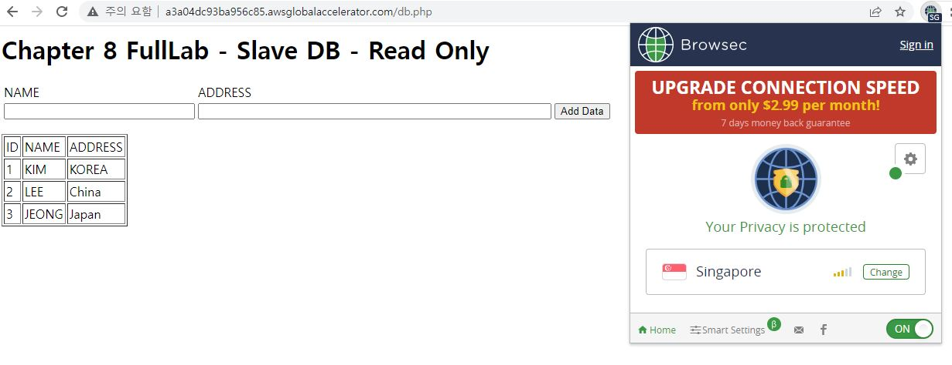
DB복제
Host PC(한국근접) MasterDB접속_읽기,쓰기 가능
Xshell DB복제 – Seoul DB(마스터), Singapore DB(슬레이브)
Host PC(싱가포르 근접) SlaveDB접속_읽기가능

Slide 18
03
장애발생 확인

Slide 19
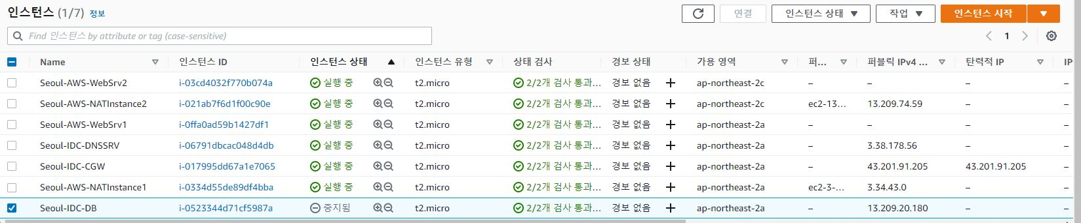
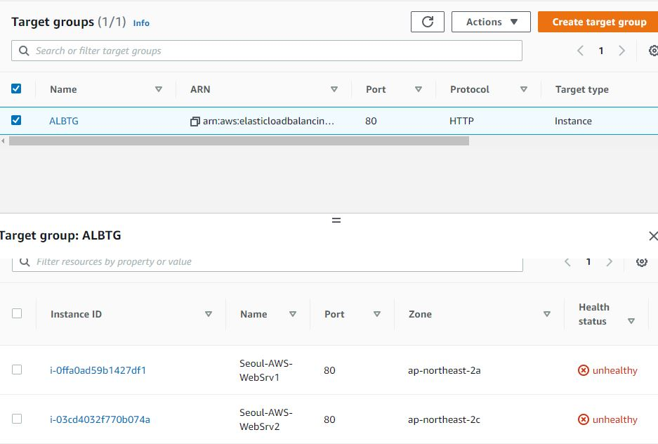
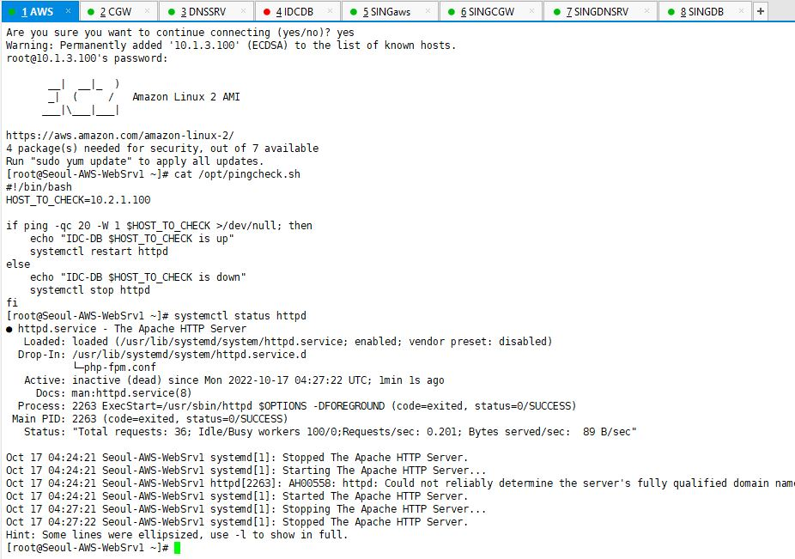
서울리전 DB장애
Seoul DB SERVER 장애 발생
ALB 타켓그룹 unhealthy
httpd 서비스 작동 중지

Slide 20
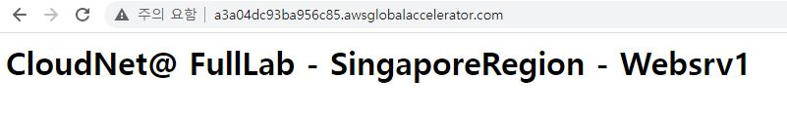
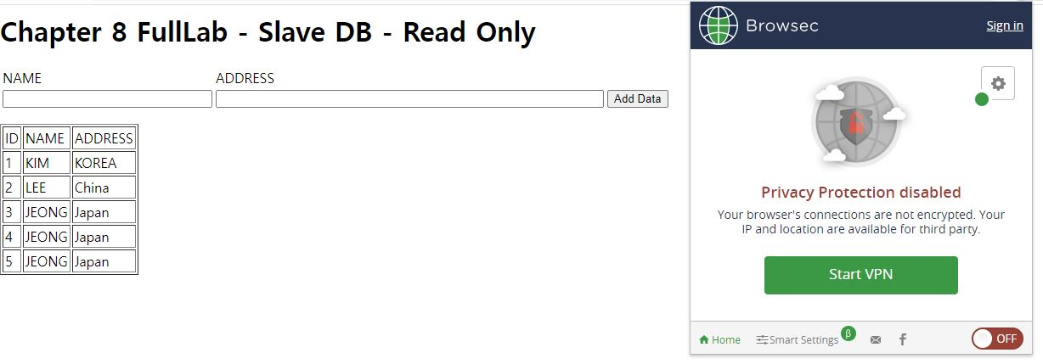
서울근접 사용자가 DB접속시 서울리전은 장애로 접속 불가. 싱가포르WEB서버를 통해 접속

Slide 21
감사합니다.

